Slide 1
Создание сюжетно-мотивного указателя фольклорных рассказов о сновидениях (на восточнославянском материале XX-XXI вв.)
Лазарева А.А., канд. филол. наук, ст. преп. (руководитель)
Краснова Е.А., студент ЦСА РГГУ, 2 курс бакалавриата
Ковалевская С.С., студент ЦСА РГГУ, 2 курс бакалавриата
Кишкина В.А., студент ЦСА РГГУ, 2 курс бакалавриата
Мещерякова О.В., студент ЦСА РГГУ, 2 курс бакалавриата
Зверкова Е.А., студент ЦСА РГГУ, 1 курс магистратуры
Якунина Д.В., студент ЦСА РГГУ, 1 курс магистратуры
Иванова А.И., студент ЦСА РГГУ, 2 курс бакалавриата

Slide 2
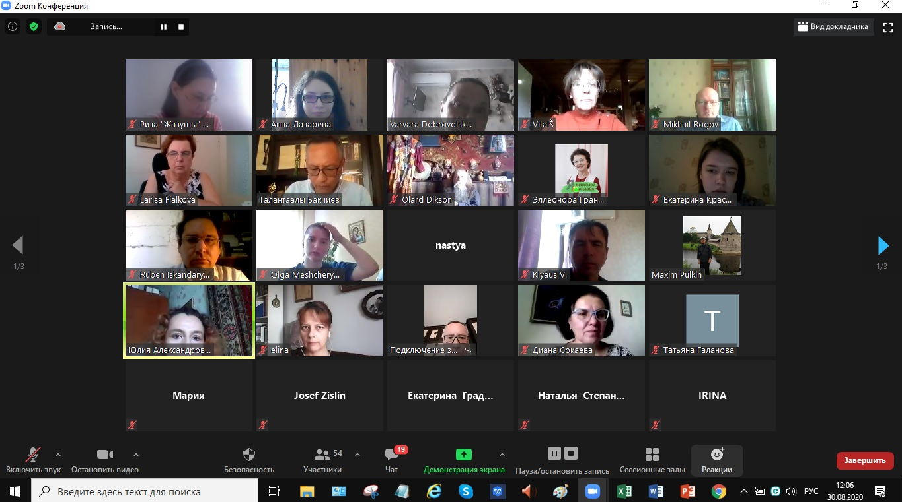
Конференции
1) Внутривузовская научная конференция «Создание сюжетно-мотивного указателя фольклорных рассказов о снах», Москва, РГГУ, 19 июня 2020 г.
2) Международная научная конференция «Антропология сновидений», Москва, РГГУ, 29-31 августа 2020 г.

Slide 3
Конференция «Антропология сновидений»
Видеозапись конференции: https://www.youtube.com/playlist?list=PL1vGQoKqzjDfQhyaFRgXJCXUmm_K4L-oY
Хроника конференции: Лазарева А.А. Международная конференция «Антропология сновидений» // Живая старина. 2020. №4. С. 65-67.

Slide 4
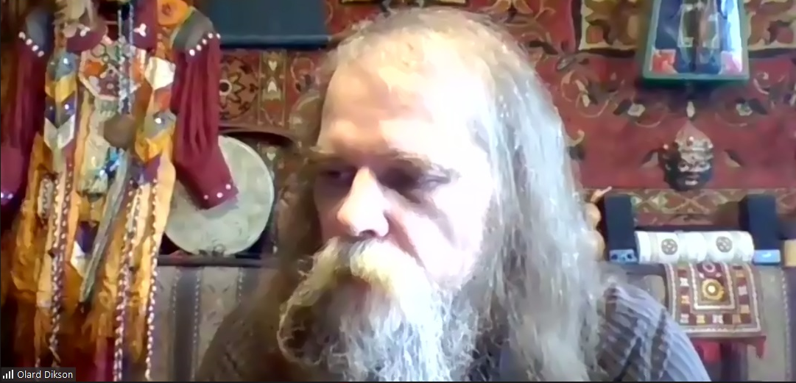
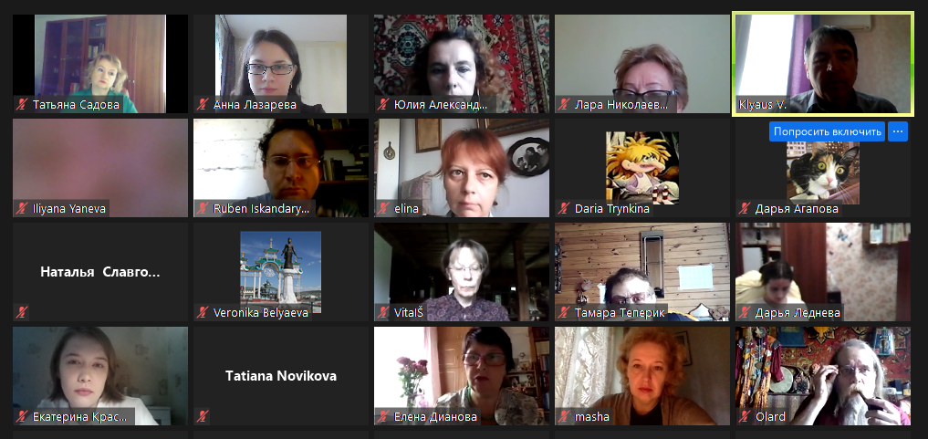
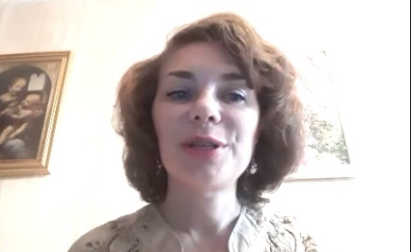
41 докладчик (антропологи, фольклористы, лингвисты, литературоведы, психологи, психоаналитики, философы, биологи)
6 зарубежных докладчиков (Болгария, Польша, Киргизия, Узбекистан, Абхазия)
Обсуждались верования и практики, связанные со снами, существующие в разных традициях (русские, поляки, болгары, цыгане, абхазы, буряты, японцы, китайцы, тюркские народы, народы Сибири и Крайнего Севера, американские индейцы)
более 300 зарегистрировавшихся слушателей
свыше 1000 чел. подписались на страницу мероприятия в Facebook
более 1000 просмотров видеозаписи конференции (плейлиста) на youtube

Slide 5
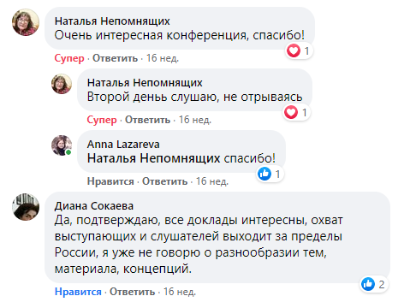
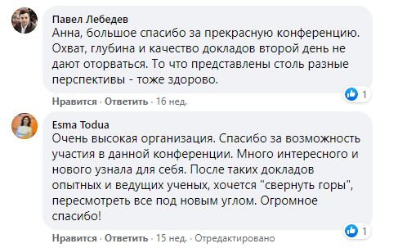
Отзывы о конференции «Антропология сновидений»

Slide 6
Доклады участников проекта
Лазарева А.А. Что такое фольклорный мотив: обзор определений // Внутривузовская научная конференция «Создание сюжетно-мотивного указателя фольклорных рассказов о снах», Москва, РГГУ, 19 июня 2020 г.
Ковалевская С.С. Обряд “крещения умерших” у членов Церкви Иисуса Христа Святых последних дней и связанные с ним сновидения // Внутривузовская научная конференция «Создание сюжетно-мотивного указателя фольклорных рассказов о снах», Москва, РГГУ, 19 июня 2020 г.
Краснова Е.А. Формы взаимодействия с умершими в сновидениях // Внутривузовская научная конференция «Создание сюжетно-мотивного указателя фольклорных рассказов о снах», Москва, РГГУ, 19 июня 2020 г.
Мещерякова О.В. Образ птицы Сирин в рассказах о снах // Внутривузовская научная конференция «Создание сюжетно-мотивного указателя фольклорных рассказов о снах», Москва, РГГУ, 19 июня 2020 г.
Кишкина В.А. Полеты во снах // Внутривузовская научная конференция «Создание сюжетно-мотивного указателя фольклорных рассказов о снах», Москва, РГГУ, 19 июня 2020 г.
Иванова А.И. Сонный паралич и его отражение в религии // Внутривузовская научная конференция «Создание сюжетно-мотивного указателя фольклорных рассказов о снах», Москва, РГГУ, 19 июня 2020 г.
Зверкова Е.А. Сновидения в XXI в.: современные трактовки образа рыбы // Внутривузовская научная конференция «Создание сюжетно-мотивного указателя фольклорных рассказов о снах», Москва, РГГУ, 19 июня 2020 г.
Якунина Д.В. Сны о выпавшем зубе и их современные трактовки // Внутривузовская научная конференция «Создание сюжетно-мотивного указателя фольклорных рассказов о снах», Москва, РГГУ, 19 июня 2020 г.

Slide 7
Доклады на международных конференциях
Лазарева А.А. Создание указателя мотивов пророческих сновидений // Международная научная конференция «Антропология сновидений», Москва, РГГУ, 29-31 августа 2020 г.
Краснова Е.А. Вербальный, акциональный и визуальный код в иномирных сновидениях // Международная научная конференция «Антропология сновидений», Москва, РГГУ, 29-31 августа 2020 г.
Ковалевская С.С. Сновидения членов Церкви Иисуса Христа Святых последних дней, связанные с обрядом «крещения умерших» // Международная научная конференция «Антропология сновидений», Москва, РГГУ, 29-31 августа 2020 г.
Лазарева А.А. Изменение семантики онирического мотива в зависимости от контекста, в котором истолковывается сновидение // Международная научная конференция XII Мелетинские чтения, Москва, РГГУ, 1-3 октября 2020 г.
Лазарева А.А. Перемещения на «тот свет» в рассказах о пророческих сновидениях // В поисках границ фантастического: средства передвижения и перемещения в пространстве (памяти проф. В. Л. Гопмана): IV международная междисциплинарная научная конференция, Москва, РГГУ, 16-17 ноября 2020 г.
Лазарева А.А. «Типичные сны»: фольклорные мотивы или общечеловеческие универсалии? // Международная конференция молодых ученых «Актуальные вопросы этнологии и антропологии», Москва, ИЭА РАН, 17-20 ноября 2020 г.

Slide 8
Книги, подготовленные в рамках проекта
Лазарева А.А. Толкование сновидений в народной культуре. – М.: РГГУ, 2020. 257 с.
Антропология сновидений: сборник научных статей / Сост. А.А. Лазарева. – М.: РГГУ, 2021. [готовится к публикации]

Slide 9
Опубликованные статьи
Лазарева А.А. В поисках формулы неуловимого: как систематизировать рассказы о снах? // Живая старина. 2020. №4. С. 2-5.
Кишкина В.А., Мещерякова О.В., Краснова Е.А. Материалы для сюжетно-мотивного указателя по фольклорным рассказам о снах // Живая старина. 2020. №4. С. 5-6.
Мещерякова О.В. «Этот мужчина стал превращаться в черта»: грядущая опасность в образах сновидений // Живая старина. 2020. №4. С. 6-8.
Краснова Е.А. «Будто кусты малины ее голосом говорят»: образы умерших в фольклорных рассказах о снах // Живая старина. 2020. №4. С. 9-10.
Ковалевская С.С. Обряд крещения умерших у членов Церкви Иисуса Христа Святых последних дней и связанные с ним сновидения // Живая старина. 2020. №4. С. 10-11.
Лазарева А.А. Международная конференция «Антропология сновидений» // Живая старина. 2020. №4. С. 65-67.
Лазарева А.А. Реализация коллективного научного проекта совместно со студентами [По следам форума: Коллективные проекты в социальных науках] // Антропологический форум. 2020. № 45. С. 202–207 (Scopus).
Лазарева А.А. Традиционные практики инкубации сновидений в восточнославянской культуре // Вестник Практической Психологии. 2020. №1. С. 153-161.

Slide 10
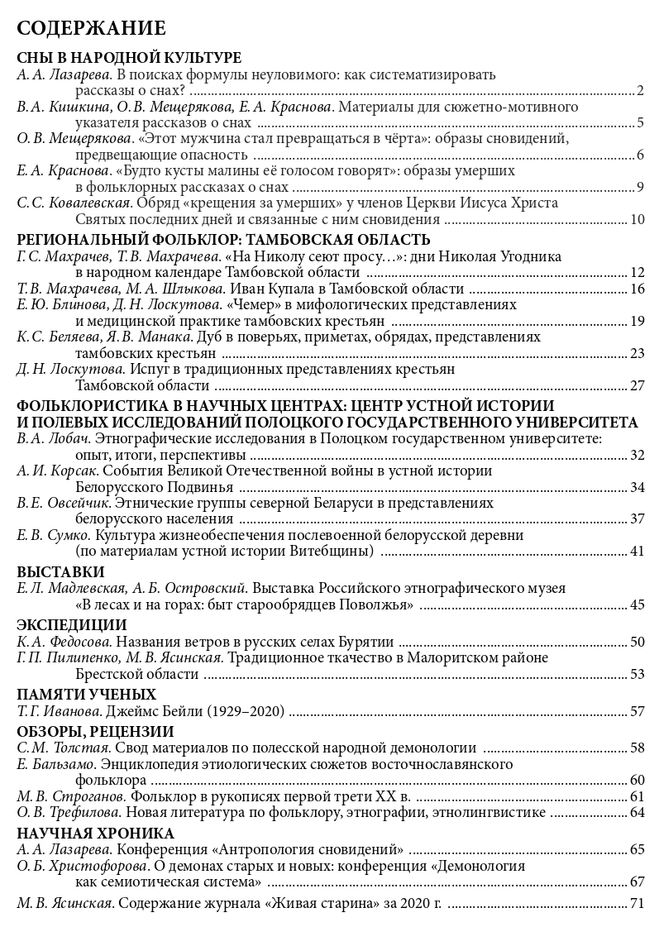

Slide 11
Статьи, подготовленные для сборника «Антропология сновидений»
Лазарева А.А. Предисловие // Антропология сновидений: сборник научных статей / Сост. А.А. Лазарева. – М.: РГГУ, 2021. С. 10-14 [в печати]
Лазарева А.А. Описание мотивов пророческих сновидений в фольклористике // Антропология сновидений: сборник научных статей / Сост. А.А. Лазарева. – М.: РГГУ, 2021. С. 16-33 [в печати]
Лазарева А.А. Принципы составления указателя мотивов пророческих сновидений // Антропология сновидений: сборник научных статей / Сост. А.А. Лазарева. – М.: РГГУ, 2021. С. 34-37 [в печати]
Лазарева А.А., Мещерякова О.В., Краснова Е.А., Кишкина В.А., Ковалевская С.С. Рассказы о пророческих снах: анализ материалов онлайн-анкеты // Антропология сновидений: сборник научных статей / Сост. А.А. Лазарева. – М.: РГГУ, 2021. С. 39-66 [в печати]
Краснова Е.А. Вербальный, акциональный и визуальный код в иномирных сновидениях // Антропология сновидений: сборник научных статей / Сост. А.А. Лазарева. – М.: РГГУ, 2021. С. 67-73 [в печати]
Кишкина В.А. Мотив полета во сне // Антропология сновидений: сборник научных статей / Сост. А.А. Лазарева. – М.: РГГУ, 2021. С. 74-79 [в печати]

Slide 12
Страницы проекта
Группа «Антропология сновидений»: https://vk.com/folkdream
Страница проекта «Создание сюжетно-мотивного указателя фольклорных рассказов о сновидениях (на восточнославянском материале XX-XXI вв.)» на сайте РГГУ: https://www.rsuh.ru/science/proektnye-nauchnye-kollektivy-rggu/sozdanie-syuzhetno-motivnogo-ukazatelya-folklornykh-rasskazov-o-snovideniyakh-na-vostochnoslavyansko/

